Slide 1
W3 演示汇报：答题与基础闭环
感知 → 加点 → 升级 → 答题 → 决策反应
长夜月 · 李文扬（架构 / 集成）
蓝思杯 · 赛道一：灵伴管家（智能体应用）
对应排期 W3（8.17–8.23）
演示载体：w3/moopet_ws · standalone_demo_w3.py / start_demo.sh

Slide 2
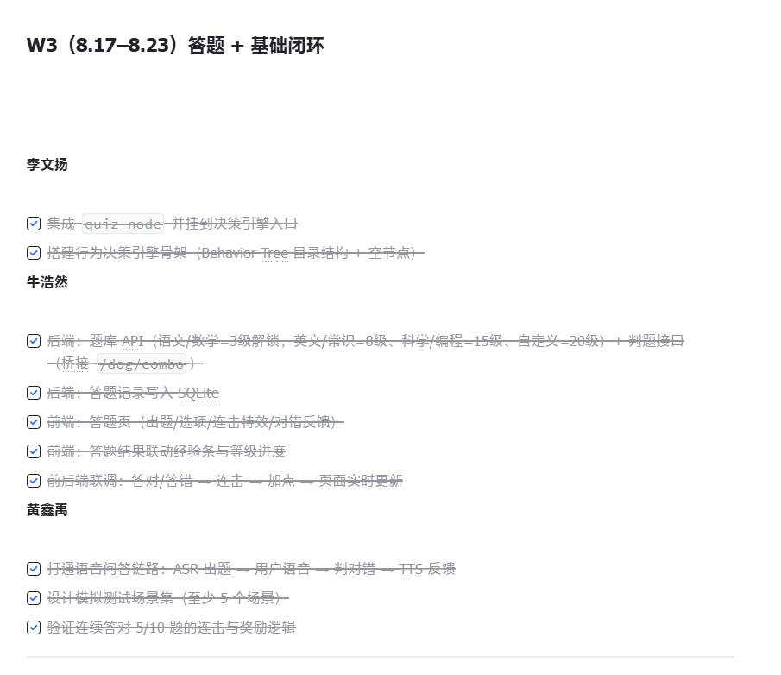
这次演示做什么
不依赖真实机器狗硬件，用 ROS2 仿真和模拟数据，把「感知 → 加点 → 升级 → 答题 → 决策反应」
这一整条软件流程跑通，验证软件架构和养成体系已经就绪。
思路：前两周把基础打好（接口、感知、成长），第三周把答题和决策接上，
让整条流程首尾连起来。
演示分三层，是同一套代码逐步加长的过程：
W1 接口契约 → W2 感知与成长 → W3 答题与决策
第三周的出题、判题、决策都直接复用前两周的接口和结算引擎，所以按顺序放一起演示最顺。
2 / 8

Slide 3
三层演示内容
层 | 周 | 演示内容 | 关键看点
第一层 · 地基 | W1 | 工作空间三包 + 16 项自定义接口 + 冒烟测试 | 先把接口协议定好
第二层 · 感知与成长 | W2 | 背包 5 个感知节点 + 遛狗里程 + 8 种来源加点 + 升级/成就 | 能感知，能成长
第三层 · 答题与闭环 | W3 | 题库按等级解锁 → 答题/连击/难度降档 → 决策引擎入口 → 语音动作联动 → 状态卡 | 能答题，能做反应
三层共用同一套纯逻辑（quiz_bank / exp_engine / decision），在一条时间轴上推进。
3 / 8

Slide 4
系统结构示意
双机：背包盒子与狗本体，设相同 ROS_DOMAIN_ID 可跨机互通
背包盒子（仿真感知）
狗本体
heartbeat · 5s 心跳
odom · 10Hz 遛狗里程
感知事件
audio · 语音命令
exp_engine · 加点/升级/成就
vision · 表情/动作
quiz_node · 出题/判题/连击/难度
env · 空气质量
decision · 行为决策引擎（BT）
touch · 抚摸分区
state_mgr · 状态卡
/dog/state 实时刷新
状态卡 / 控制台（等级 / 经验 / 心情）
4 / 8

Slide 5
流程示意
W1 地基
W2 感知+成长
W3 答题
决策引擎
回应与状态
16 项接口
冒烟测试通过
抚摸/散步/呼唤/握手/通风/投影/通讯
攒经验升级，解锁题库
出题、判题
连击 5 题 +50，10 题 +100
连错 3 题难度降一档
进入决策引擎入口
行为树路由
答对表扬 / 答错鼓励
TTS 语音
动作联动
状态卡刷新
整个流程：互动产生经验 → 升级解锁题库 → 答题连击 → 决策引擎给出回应（语音/动作）→ 状态卡刷新。
全程用模拟数据，不依赖真实机器狗硬件。
5 / 8

Slide 6
要验证的点与容错
演示看点 | 验证内容 | 对应排期 / 目标
题库按等级解锁 | 等级门槛 3 / 8 / 15 / 20 级 | 排期 W3
连击 5 / 10 奖励 | 连击与奖励逻辑 | 排期 W3
连错 3 题难度降档 | 难度降档 | 排期 W3
/dog/combo 桥接 | 判题接口桥接 ROS | 排期 W3
决策引擎入口 + 行为树 | 事件路由 + 语音动作联动 | 排期 W3 · 李文扬
状态实时刷新 | 经验 / 状态同步延迟 ≤1s | 创意方案书指标
容错：
① TTS 没就绪时只记日志，不影响主流程（TTS 节点 W4 接入）；
② 没有 ROS 或双机时，用独立演示顶上（同一套逻辑）；
③ 等级不够时答题会自动等，或演示前用预置数据；④ 单个环节出错可以跳过。
7 / 8

Slide 7
谢谢
流程已经跑通：感知 → 成长 → 答题 → 决策反应，全程模拟数据。
下一步（W4）：补上决策引擎的性格、情感账户、主动关怀和纪念日，接入背包 TTS 语音问答。
8 / 8

